Slide 1
Neural Architecture Search
Кудрявцева Софья

Slide 2
Цель NAS:
Создать алгоритм, который будет выдавать описание нейронной сети для определенной задачи.

Slide 3
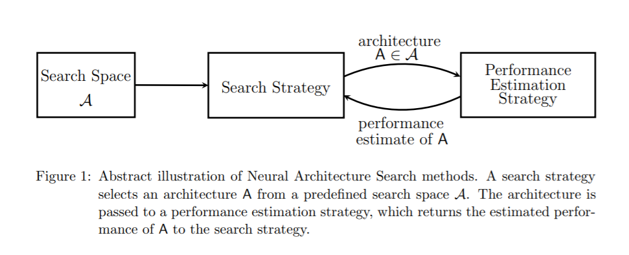
Поле поиска
Стратегия алгоритма поиска
Стратегия оценки эффективности поиска

Slide 4
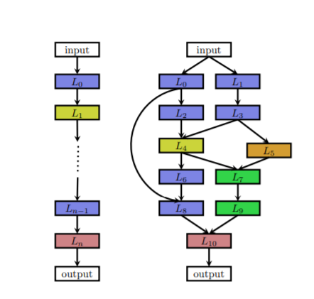
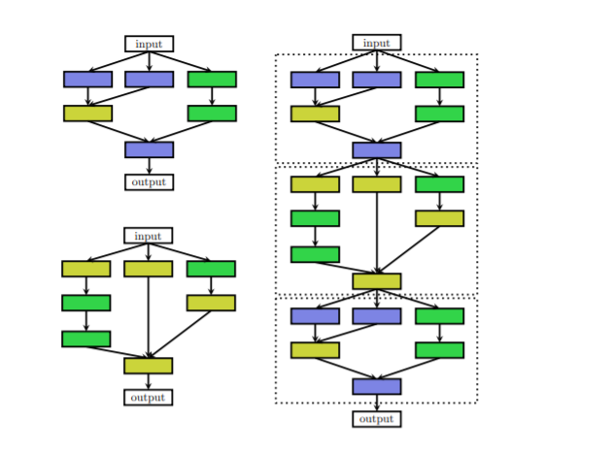
Поле поиска

Slide 5
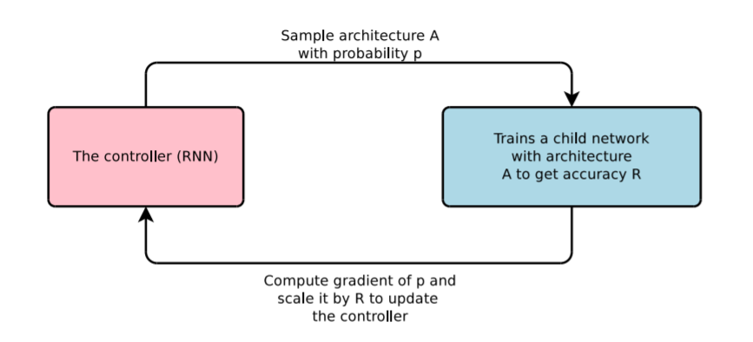
Обучение с подкреплением

Slide 6
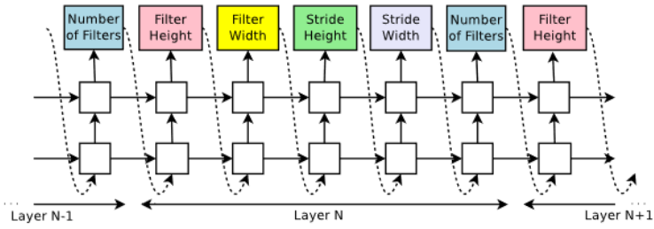

Slide 7
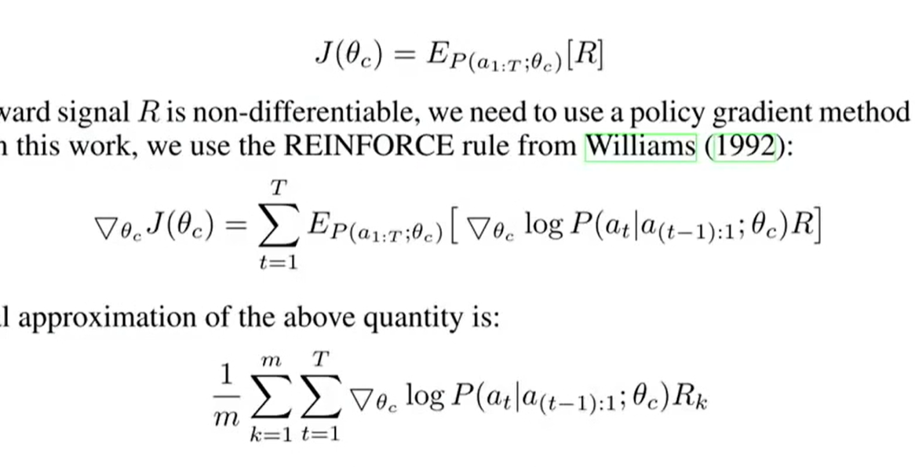
Метод REINFORCE
Контроллер максимизирует ожидаемое вознаграждение

Slide 8
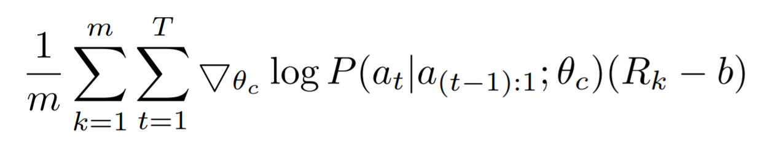
По методу Монте – Карло эмпирически приближаем градиент
m – количество дочерних архитектур в батче, выданном контроллером
T – количество гиперпараметров дочерней модели
b – бейзлайн, который добавляется для уменьшения дисперсии оценки градиента. Равен скользящему среднему точности предыдущих дочерних моделей

Slide 9
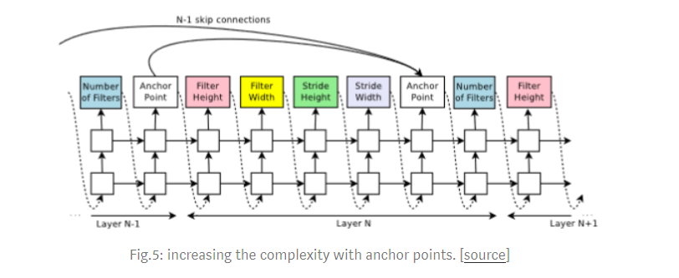
Skip connections

Slide 10
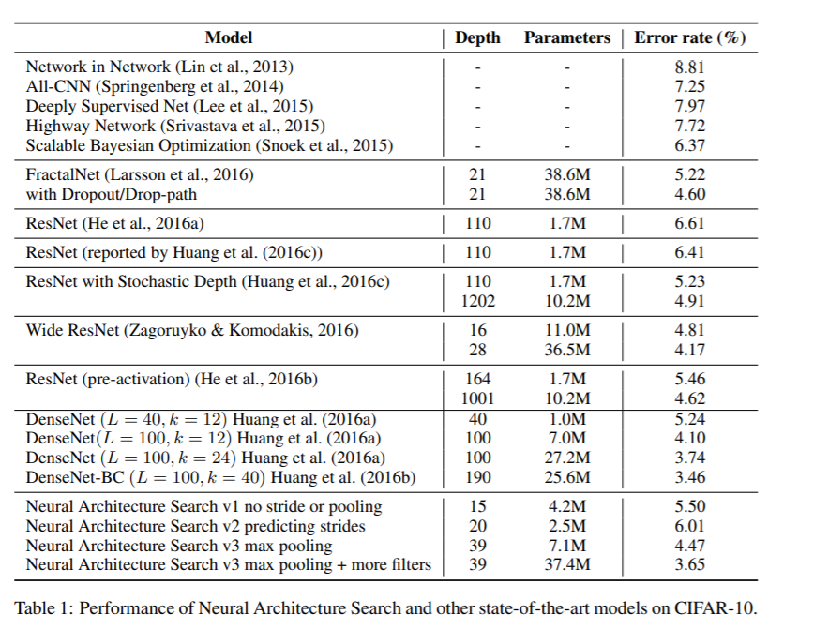
12,800 архитектур
800 GPU
28 дней

Slide 11
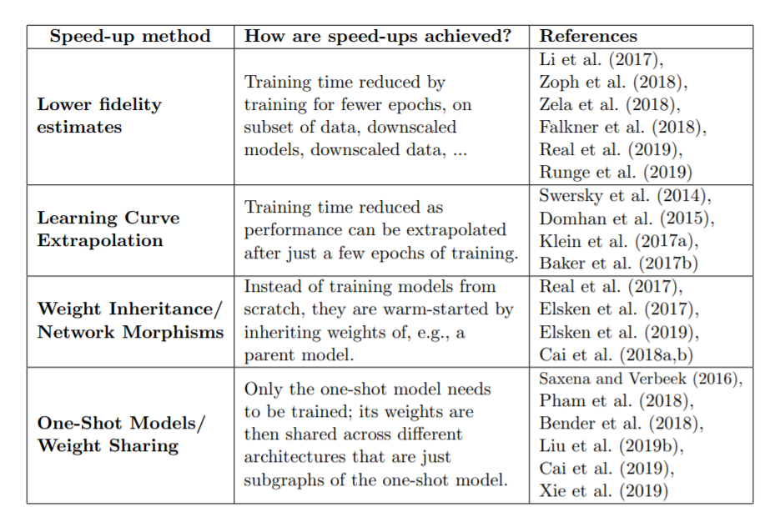
Слишком медленно

Slide 12
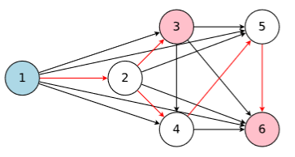
Efficient Neural Architecture Search

Slide 13
Макро поиск

Slide 14
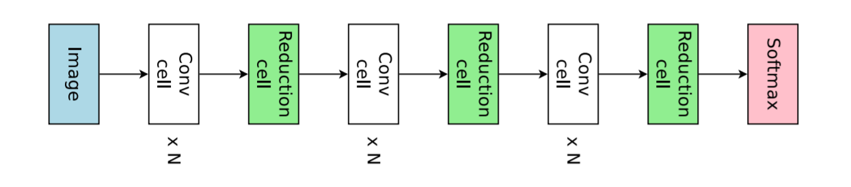
Микро поиск

Slide 15
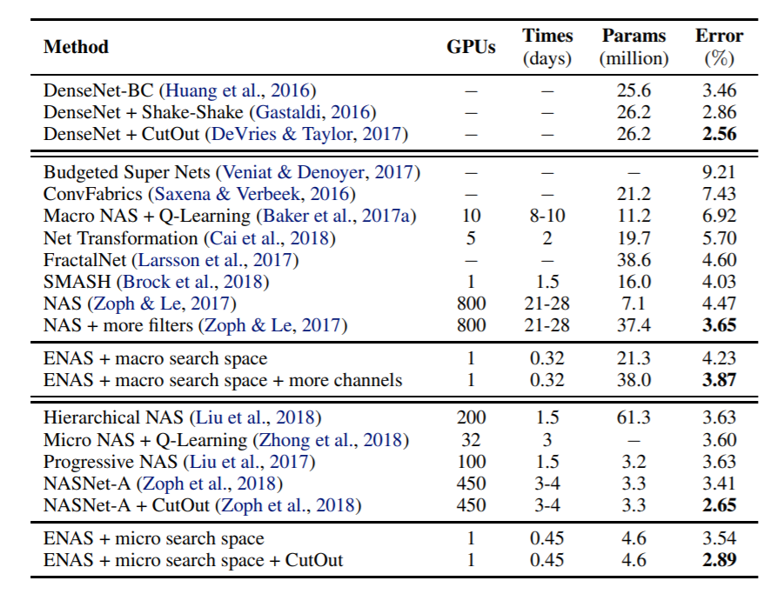
Результаты ENAS

Slide 16
Вопросы
Опишите алгоритм работы NAS с помощью reinforce.
Как реализуются skip connections в NAS? Какие проблемы могут возникнуть и как они решаются?
За счет чего ENAS эффективнее простой реализации поиска нейронной архитектуры?

Slide 17
Статьи про NAS
Обзорные:
https://medium.com/@SmartLabAI/introduction-to-neural-architecture-search-reinforcement-learning-approach-55604772f173
http://jmlr.org/papers/volume20/18-598/18-598.pdf
Про NAS
https://arxiv.org/abs/1611.01578 - NAS
https://arxiv.org/abs/1802.03268 - ENAS

